Slide 1
Algo Project
Algo
온라인 코딩 실습 웹 사이트
1조
박용민, 김현욱, 허은열, 이유동, 신재웅
Notes:
http://minheeblog.tistory.com/category/PPT

Slide 2
CONTENTS
01 02 03 04 05 06
추진배경
목적
목표
역할분담
DB설계
개발일정
Algo
Notes:
http://minheeblog.tistory.com/category/PPT

Slide 3
Algo Project
추진배경
Algo
Notes:
http://minheeblog.tistory.com/category/PPT

Slide 4

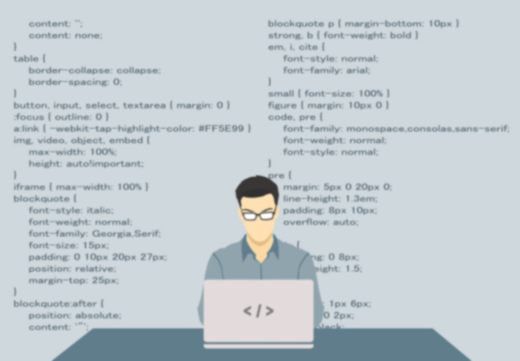

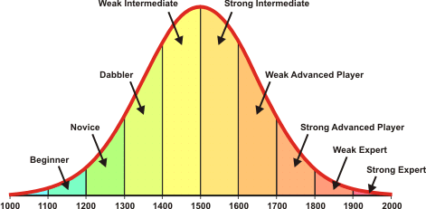
추진배경
Online Coding Pratice
01
1/ Coding 학습의 막연함
2/ 온라인 코딩테스트 채용방식의 유행
Notes:
http://minheeblog.tistory.com/category/PPT

Slide 5
Algo Project
목적
Algo
Notes:
http://minheeblog.tistory.com/category/PPT

Slide 6
Algo Project
자바 코딩학습환경 제공
Algo
Notes:
http://minheeblog.tistory.com/category/PPT

Slide 7
Algo Project
목표
Algo
Notes:
http://minheeblog.tistory.com/category/PPT

Slide 8
Algo Project
1/ Test를 통해서 스스로 진척도를 체크할 수 있는 자바 학습환경
Algo
Notes:
http://minheeblog.tistory.com/category/PPT

Slide 9
Algo Project
2/ 사용자가 실행결과를 확인할 수 있는 인터페이스 및 랭킹 시스템
(정답유무, 제출시간, 메모리사용량 기준)
Algo
Notes:
http://minheeblog.tistory.com/category/PPT

Slide 10
Algo Project
역할분담
Algo
Notes:
http://minheeblog.tistory.com/category/PPT

Slide 11

역할 분담
01
역할 분담
박용민(조장)
-코딩이론 제공 시스템
김현욱
코드 검사 기능
랭킹 시스템
DB 설계 총괄
허은열
UI 디자인
코드편집기 개발
이유동
게시판 기능
회원 관리 기능
신재웅
- 회원관리기능
MINHEEBLOG
Notes:
http://minheeblog.tistory.com/category/PPT

Slide 12
Algo Project
DB설계
Algo
Notes:
http://minheeblog.tistory.com/category/PPT

Slide 13
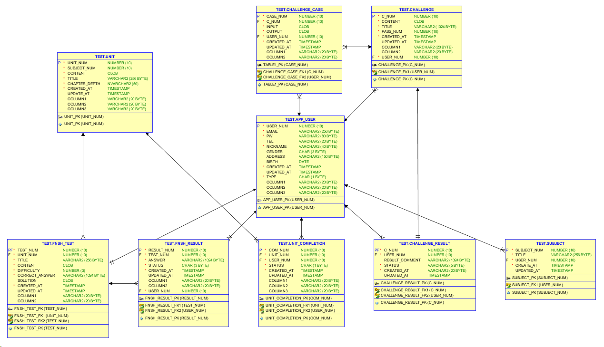
DB설계
Notes:
http://minheeblog.tistory.com/category/PPT

Slide 14
Algo Project
개발일정
Algo
Notes:
http://minheeblog.tistory.com/category/PPT

Slide 15
개발일정
Algo
Notes:
http://minheeblog.tistory.com/category/PPT

Slide 16
ALGO PROJECT
THANK
YOU
Notes:
http://minheeblog.tistory.com/category/PPT

Slide 17
제목을 입력하세요
과목이름이나 영문타이틀
01
표제목
제목 | 제목 | 제목 | 제목 | 제목 | 제목
내용을 입력하세요 | 내용을 입력하세요 | 내용을 입력하세요 | 내용을 입력하세요 | 내용을 입력하세요 | 내용을 입력하세요
소제목을 입력
내용을 입력하세요
http://minheeblog.tistory.com/category/PPT
MINHEEBLOG
Notes:
http://minheeblog.tistory.com/category/PPT

Slide 18

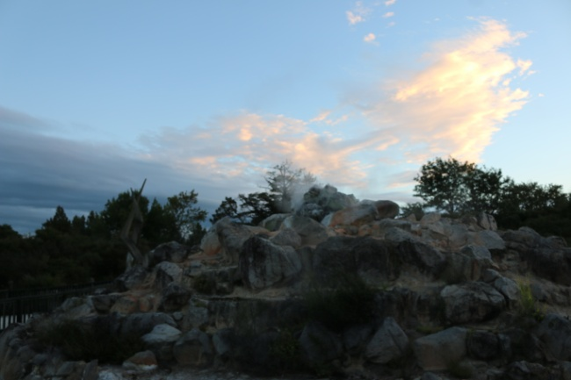

제목을 입력하세요
과목이름이나 영문타이틀
02
민희블로그
심플한피피티는 무엇인가
1) 소재목
“피피티”을 만들기는 너무나 귀찮은 일이다.
① 내용: 을 입력하세요
② 내용: 을 입력하세요
③ 내용: 을 입력하세요
④ 내용: 을 입력하세요
우클릭 그림바꾸기로
그림바꿔주세요
우클릭 그림바꾸기로
그림바꿔주세요
우클릭 그림바꾸기로
그림바꿔주세요
MINHEEBLOG
Notes:
http://minheeblog.tistory.com/category/PPT

Slide 19
목표
Online Coding Pratice
02
코딩 교육 시스템
내용을 입력하세요
Subject
내용을 입력하세요
Subject
ㅇㅈㅇㅈㅇㅈㅇㅈㅇㅈㅇ
실습가능한 페이지
ㅇㅈㅇㅈㅇㅈㅇㅈㅇ
학습자료 제공
MINHEEBLOG
Notes:
http://minheeblog.tistory.com/category/PPT

Slide 20
제목을 입력하세요
과목이름이나 영문타이틀
01
추진배경
1) 소제목을 입력하세요
“민희블로그”는 심플한 피피티를 얻을 수 있는 좋은 블로그 이다.
소제목
내용을 입력하세요
소제목
내용을 입력하세요
http://minheeblog.tistory.com/category/PPT
예)
내용을 입력하세요
내용을 입력하세요
내용을 입력하세요
심플한피피티의 목표
그냥 최대한 단순하게 표현을 하도록 한다.
색은 4가지 이상을 사용하지 않는 것이 바람직하다고 생각한다.
MINHEEBLOG
Notes:
http://minheeblog.tistory.com/category/PPT

